Slide 1
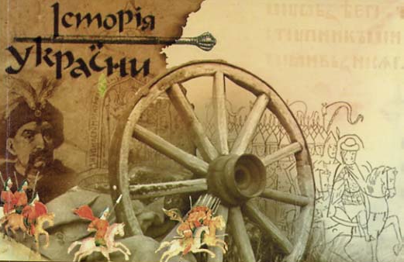
ІНТЕРНЕТ-РЕСУРСИ
з історичних наук

Slide 19
